Slide 1

GDDX 大数据中级班
Spark Mllib机器学习一
主讲：Cloudy
Notes:
http://www.csdn.net/article/2015-04-03/2824407

Slide 2
本节大纲
概述
Spark Mllib介绍
分类算法——决策树
分类算法——朴素贝叶斯

Slide 3
从商业角度看数据挖掘
大量数据被挖掘和入库
网页数据，电子商务
商业环境中的销售数据
银行信用卡的转账业务
市场竞争压力越来越大
全力提供更好，更定制化的服务

Slide 4
从科学角度看数据挖掘
大量数据正在被高速传输和储存（GB/小时）
人造卫星的远程传感器
望远镜扫描天空
微阵列产生基因表达数据
科学模拟生成数据
传统技术不足以处理原始数据
数据挖掘可以帮助科学家
分类和分割数据
做出假设

Slide 5
挖掘大数据集的动机
信息往往“隐藏”在数据下，人们不容易察觉
分析员往往要花数周来挖掘有用的信息
尚有大量数据根本没有被利用和分析
大数据鸿沟
自1995年的数据总量（TB）
分析员数量

Slide 6
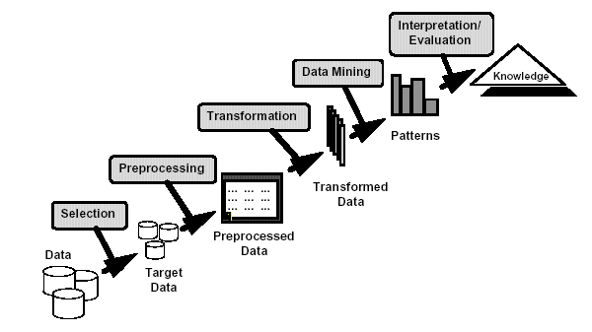
什么是数据挖掘
从数据中非平凡地提取隐含的，先前未知的，潜在有用的信息
用自动或半自动的手段，探索与分析大量数据以便及时发现更有意义的模式

Slide 7
什么不是数据挖掘
如下不属于数据挖掘
从数据库的用户信息表里查询“张三”的个人信息
在百度中搜索“亚马逊”
检测火星土壤的成分；检测某化肥厂污水成分
全国人口普查

Slide 8
数据挖掘的起源
传统的技术不适用于：
庞大的数据
高密度的数据
异构分布的自然数据
统计/人工智能
机器学习/模式识别
数据挖掘
数据库系统

Slide 9
数据挖掘的任务
预测
使用一些变量去预测未知的或者是其他变量未来的值
描述
找到人可以接受的模式来描述数据

Slide 10
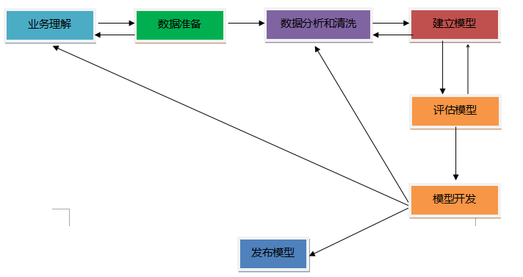
数据挖掘流程
算法准确率：用算法对测试集产生的预测结果，与实际进行对比，计算出准确率。 覆盖率和准确率是衡量算法模型好坏的标准。

Slide 11
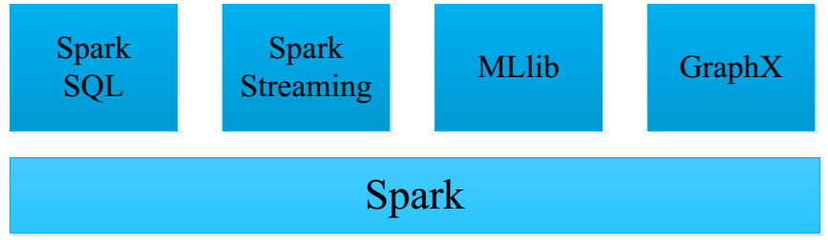
Spark组件

Slide 12
Spark Mllib
MLlib是Spark的机器学习（Machine Learning）库，旨在简化机器学习的工程实践工作，并方便扩展到更大规模。MLlib由一些通用的学习算法和工具组成，包括分类、回归、聚类、协同过滤、降维等，同时还包括底层的优化原语和高层的管道API。
spark.mllib 包含基于RDD的原始算法API，提供的算法实现都是基于原始的 RDD。
spark.ml 则提供了基于DataFrames 高层次的API，可以用来构建机器学习工作流（PipeLine），提供了一个基于 DataFrame 的机器学习工作流式 API 套件。
使用 ML Pipeline API可以很方便的把数据处理，特征转换，正则化，以及多个机器学习算法联合起来，构建一个单一完整的机器学习流水线。
这种方式给我们提供了更灵活的方法，更符合机器学习过程的特点，也更容易从其他语言迁移。Spark官方推荐使用spark.ml。
需要注意的是，从Spark2.0开始，基于RDD的API进入维护模式（即不增加任何新的特性），并预期于3.0版本被移除。

Slide 13
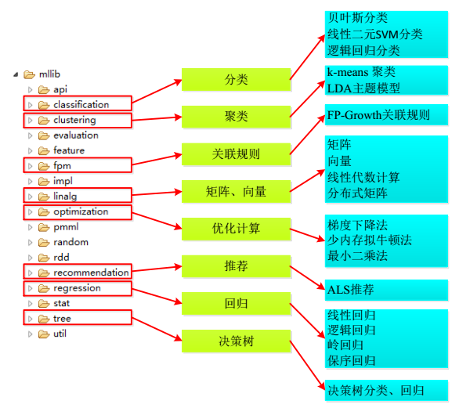
Mllib 内容

Slide 14
机器学习算法类型
机器学习算法分为两类：
监督学习（supervised learning）和无监督学习（unsupervised learning）。
监督学习是指我们利用带有类别属性标注的数据去训练、学习，用于预测未知数据的类别属性。例如，根据用户之前的购物行为去预测用户是否会购买某一商品。
常用的算法有分类算法、关联算法、回归算法。 类似Spark Steaming中的有状态计算
无监督学习是指在无人工干预的情况下将数据按照相似程度划分，聚类算法就是非常典型的无监督学习算法，通常要处理的数据没有标签信息，可以通过计算数据之间的相似性来自动划分类别。 类似Spark Steaming中的无状态计算
我们重点讲解如下三类算法：
分类：决策树、朴素贝叶斯
关联分析：FPGrown
聚类：kmeans

Slide 15
什么是分类器
给定一个数据集（训练集Training Set + 测试集Test Set），一般情况下，训练集：测试集是8:2或7:3
每行数据可包含多列（属性），要推导出的属性称之为类Class。
找到一个从多个属性推导出类的函数，称之为模式Model（公式）。
目的：推导出Model，并可以用于预测其他数据。
举例：根据邮件标题、正文关键字、发件人等信息推测是否是垃圾邮件；根据自然人月收入、家庭负债等信息推测是否是潜在贷款对象。
本课讲的分类器：决策树、朴素贝叶斯

Slide 16
分类器流程图
训练集：用于推导出模式
测试集：是已知Class的数据，通过模式再得出预测Class，已知值和预测值对比就可以计算出准确率

Slide 17
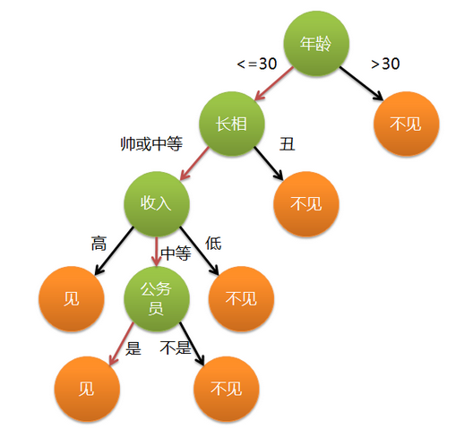
分类算法——决策树
某30岁女性相亲：
收入、年龄、长相、职业
从该女子已相亲过的100人中进行数据归类：
发现有兴趣的人90%是30岁以下的；熵（纯度）最大
根节点为最佳分类属性

Slide 18
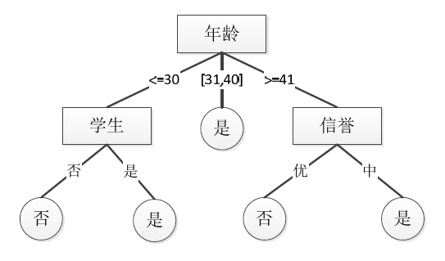
决策树
决策树定义：决策树（decision tree）是一个树结构，决策树由节点和有向边组成。
节点有两种类型：控制节点（决策节点，内部节点）和叶节点，控制节点表示一个特征或属性。
其每个非叶节点表示一个特征属性值，每个分支代表这个特征属性在某个值域上的输出。

Slide 19
决策树
决策树学习过程：决策树学习的本质是从训练数据集上归纳出一组分类规则，通常采用启发式的方法：局部最优。
具体做法就是，每次选择feature时，都挑选当前条件下最优的那个feature作为划分规则，即局部最优的feature。
决策树学习通常分为3 个步骤：特征选择、决策树生成和决策树的修剪。

Slide 20
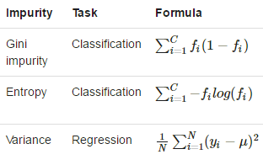
特征选择
选择特征的标准是找出局部最优的特征 ，判断一个特征对于当前数据集的分类效果。也就是按照这个特征进行分类后，数据集是否更加有序（不同分类的数据被尽量分开）。
衡量节点数据集合的有序性（纯度）：
基尼
熵
方差

Slide 21
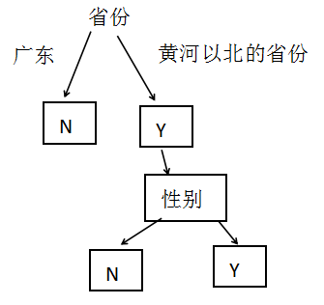
决策树案例2——营销预测
某电商有用户id、省份、性别、年龄段、职业等用户画像标签，给哪些人展现或推送加厚羽绒服的广告？
如何选择根节点，即最佳分类属性？
常见算法：
Hunt (最早)
ID3, C4.5
SLIQ,SPRINT

Slide 22
ID3算法原理
ID3算法（Iterative Dichotomiser 3 迭代二叉树3代）是一个由Ross Quinlan发明的用于决策树的算法。算法原理：越是小型的决策树越优于大的决策树，即树的深度约小越好，这要求每轮选择的最佳分类属性准确。
ID3的思想：
1.使用统计测试来确定每一个实例属性单独分类训练样例的能力，分类能力最好的属性作为树的根结点(如何定义或者评判一个属性是分类能力最好的呢？即下文信息增益)。
2.然后为根结点属性的每个可能值产生一个分支，并把训练样例排列到适当的分支之下。
3.重复这个过程，用每个分支结点下的训练样例来选取在该点被测试的最佳属性。
算法从不回溯重新考虑以前的选择。

Slide 23
信息增益的度量标准：熵
信息增益的度量标准：熵
ID3算法的核心思想就是以信息增益度量属性选择，选择分裂后信息增益最大的属性进行分裂。接下来，咱们就来看看这个信息增益是个什么概念。
上述的ID3算法的核心问题是选取在树的每个结点要测试的属性。我们希望选择的是最有利于分类实例的属性，信息增益(Information Gain)是用来衡量属性区分训练样例的能力，而ID3算法在增长树每一步都是使用信息增益从候选属性中选择最佳分类属性。
为了精确地定义信息增益，我们先定义信息论中广泛使用的一个度量标准，称为熵（entropy），它刻画了任意样例集的纯度（purity）。
接下来进入案例开发练习

Slide 24
分类算法—朴素贝叶斯
用概率及概率转换来衡量事件出现的几率。
随机抽取蓝色球的概率是多少？
P(蓝) = 3/7
则，P(红) = 4/7

Slide 25
朴素贝叶斯算法原理基础
如果分成2个容器，如图
容器A
容器C
蓝色球在A里的概率P(A) = ?
蓝色球在C里的概率P(C) = ?
蓝色球同时出现的概率为P(A,B)或P(AB)或P(A∩B) = ?
那么，已知P(C)=1/2的情况下，P(A)是多少呢？用P(A | C)表示
1/3
1/2
1/3 * 1/2 = 1/6

Slide 26


朴素贝叶斯分类器
得出公式：
进而得到贝叶斯公式：
同理：
生活中常常能得知P(A|C)，却不能直接得到P(C|A)，贝叶斯为我们打通从前者
计算出后者的通道。

Slide 27
朴素贝叶斯公式
在已知变量 (A₁, A₂,…,A_{n}) ，我们预测类C。相当于计算概率P(C| A₁, A₂,…,A_{n} )
假设A₁, A₂,…,A_{n}相互独立。

Slide 28
朴素贝叶斯基本概念
联合概率：
表示两个事件共同发生的概率。A与B的联合概率表示为 P(AB) 或者P(A,B),或者P（A∩B）。
P(A|B)：已知事件B发生的条件下, 事件A发生的条件概率。
1、事件B发生之前，我们对事件A的发生有一个基本的概率判断，称为A的先验概率，用P(A)表示；
2、事件B发生之后，我们对事件A的发生概率重新评估，称为A的后验概率，用P(A|B)表示；

Slide 29
贝叶斯公式范例
一个医生知道脑膜炎中50%的人会患颈部僵硬
一个正常人得脑膜炎的概率是1/50000（先验概率）
一个正常人患颈部僵硬的概率是1/20 （先验概率）
如果一个病人确诊颈部僵硬，那么他得脑膜炎的概率是多少？

Slide 30
朴素贝叶斯分类器特点
对于噪点的鲁棒性（抗噪音强）。
变量间需要是独立的，在业务场景中属性直接通常是有关联的，贝叶斯这个要求有些理想化，这是称作“朴素” 的原因。
该算法通常用在文本分析、过滤，如垃圾邮件过滤场景。在非文本分析类的场景里准确度不高。

Slide 31
THANK YOU

